Slide 1


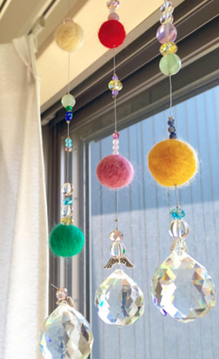

図書館連携事業・ヤングスクエア
春よ来い!! 春の陽ざしを集めよう！
キラキラ✨
サンキャッチャー作り
～図書館のお姉さんのお話とサンキャッチャー作り～
サンキャッチャーとは、太陽光をプリズムのように透過・屈折させるガラスなどで作られたインテリアの一種。朝日や夕日がよく射し込む日当たりのよい窓際などに設置して、陽光を複雑に屈折させることで、部屋の中に小さな虹色の光の乱舞を作り出して楽しむ装飾品である。
風水の縁起物としても使われている。
２月２０日（土）１０時～１１時３０分
場所 辻堂青少年会館 談話室
【内 容】 サンキャッチャー作りと春にまつわる話 【対 象】 小・中学生 12人
【費 用】 ３００円
【協 力】 辻堂市民図書館
フリー百科事典『ウィキペディア』より
虹の光が飛び出すよ♥
寒い日が続きますが、春はすぐそこに！
サンキャッチャーは窓辺につるすと、太陽の光を集め、部屋の中にキラキラ虹色の小さな光をきらめかせます✨
サンキャッチャーで春の陽ざしをたくさん集めて暖かい春を感じてみませんか？
作品見本
お申し込みは 2月2日（火）より電話又は来館
辻堂青少年会館 ☎ ０４６６－３６－３００２

